Slide 1
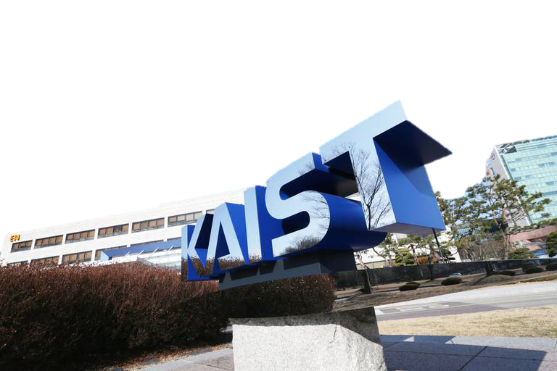
국가 바이오 경제의 중심에는
바이오 헬스산업이 !
카이스트 바이오헬스최고위혁신
과정(BHP) 3기 모집안내
Advanced Bio Health Innovation Program
모집 요강
[지원 자격]
바이오헬스 관련 대기업, 중소기업, 벤처기업 CEO 및 임원
바이오헬스 유관 분야의 식품, 제약, 환경, 화학, 의료기기, SW, 정보통신, 기관 및 기업 기술진 우대
창업예정 모회사, 정부기관 관계자 및 공공기관 임원, 세무/회계/ 특허 및 창투사 관계 임원
[모집 인원]
40 명 내외
[교육 비용]
705 만원(전형료 포함)
[교육 일정]
2018년 9월~2019년 2월( 6개월)
매주 목요일 오후 5시~9시 30분
카이스트 도곡동 캠퍼스 B02 강의실(서울)
[전형 일정]
2018년 9월10일까지 서류접수
합격 여부 및 이후 일정은 별도 고지
과정 지원서, 소속 회사 서류(사업자등록증, 재직증명서),
회사재무제표(여권 사본/명함판 사진 2매)
[문 의 처]
(135-854) 서울 강남구 도곡동 논현로 28길25 카이스트
도곡 캠퍼스 4층 410-11호
책임교수 김정회 (011-261-2614)/kimjh@kaist.ac.kr
운영팀장 김태원 (010-8804-0118)/ssambaak @kaist.ac.kr

Slide 2
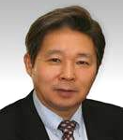
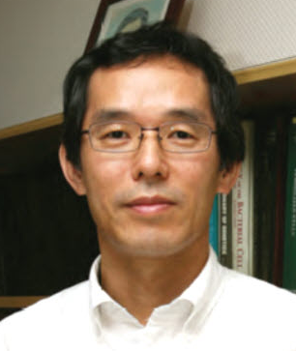
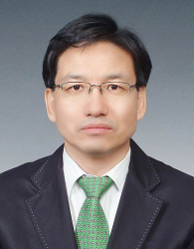
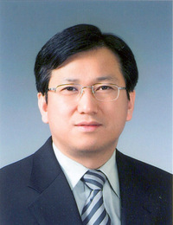
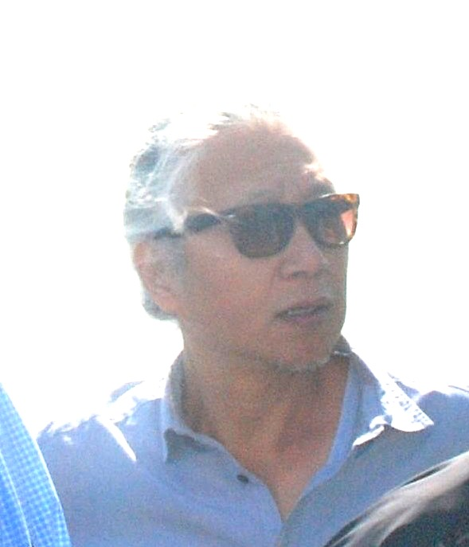
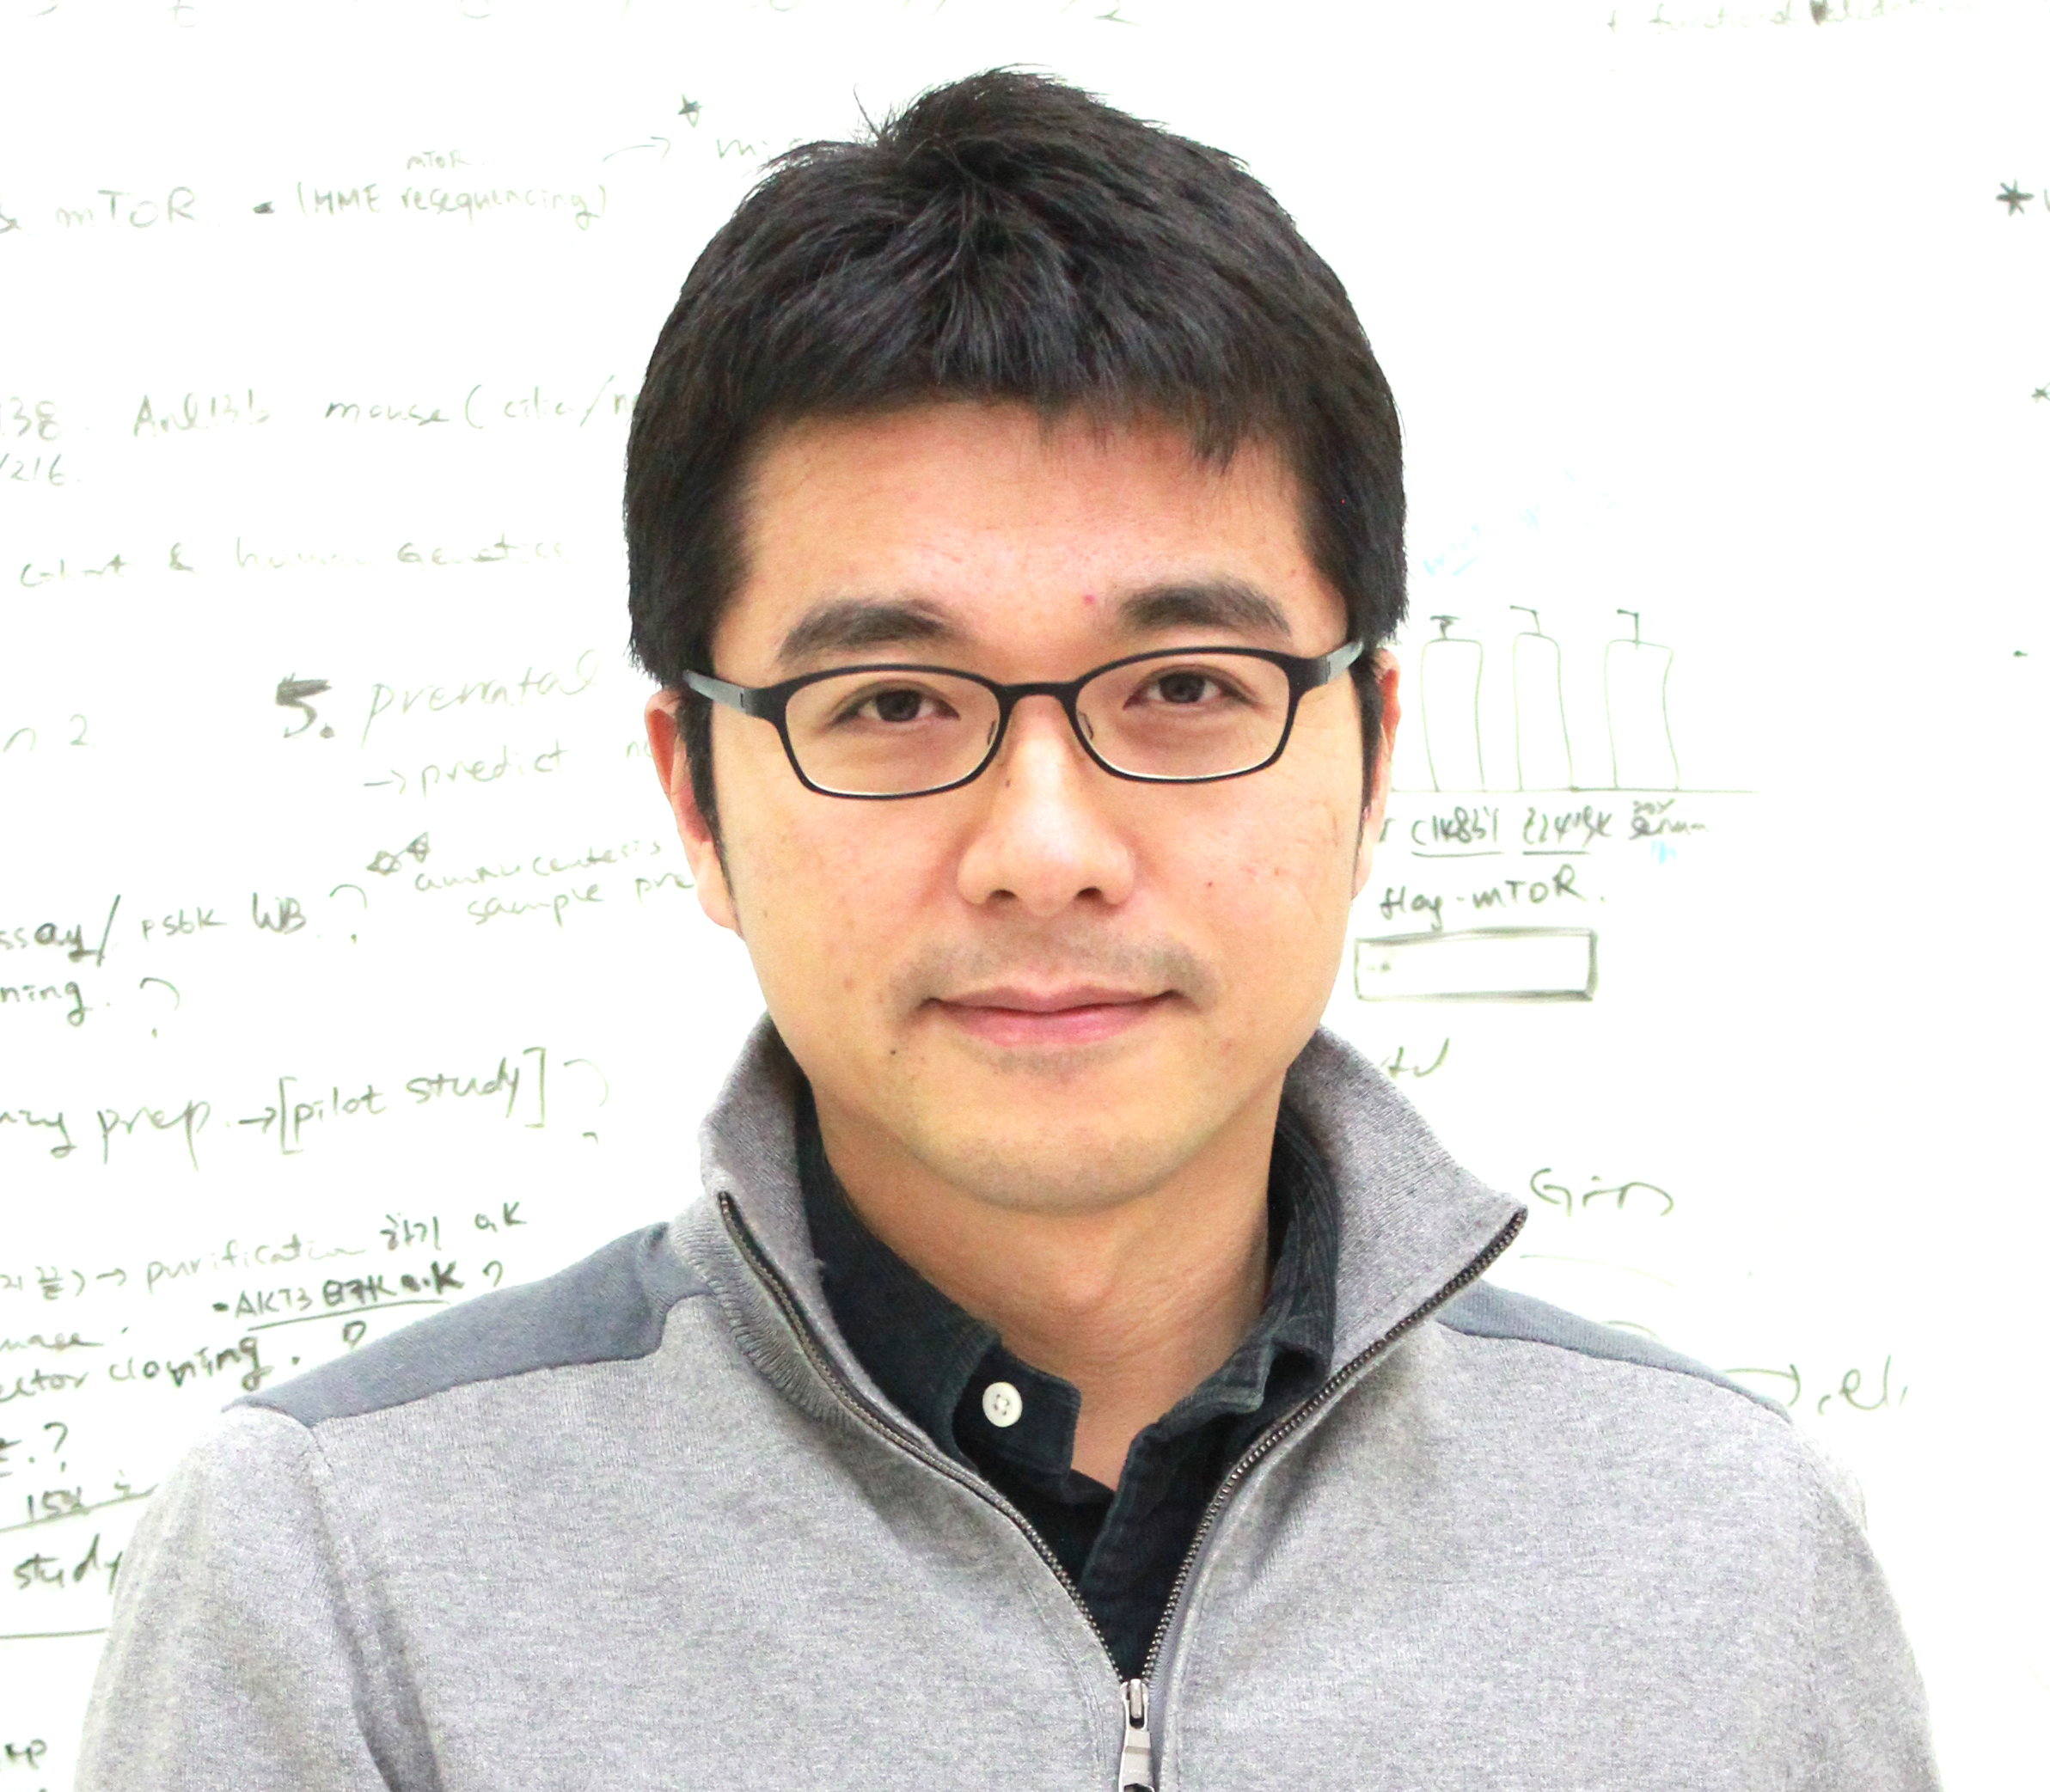
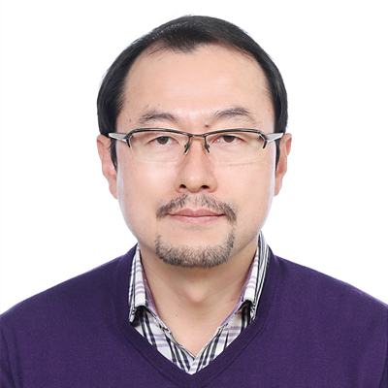
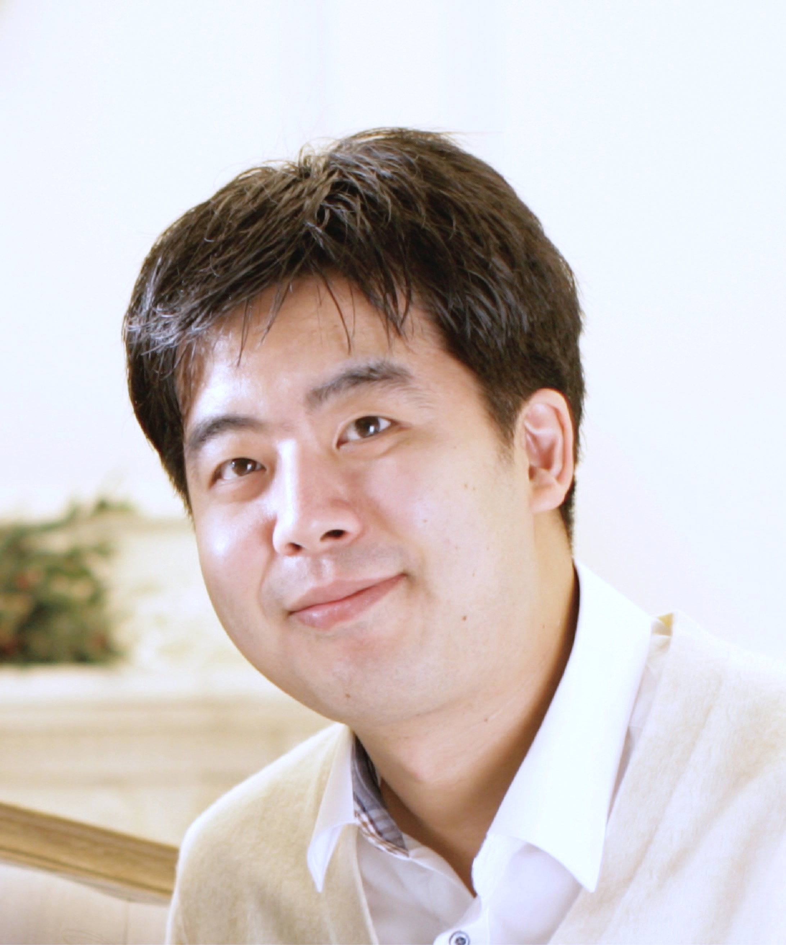
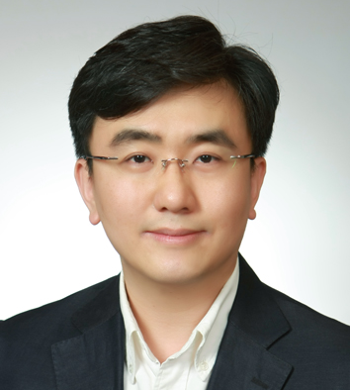
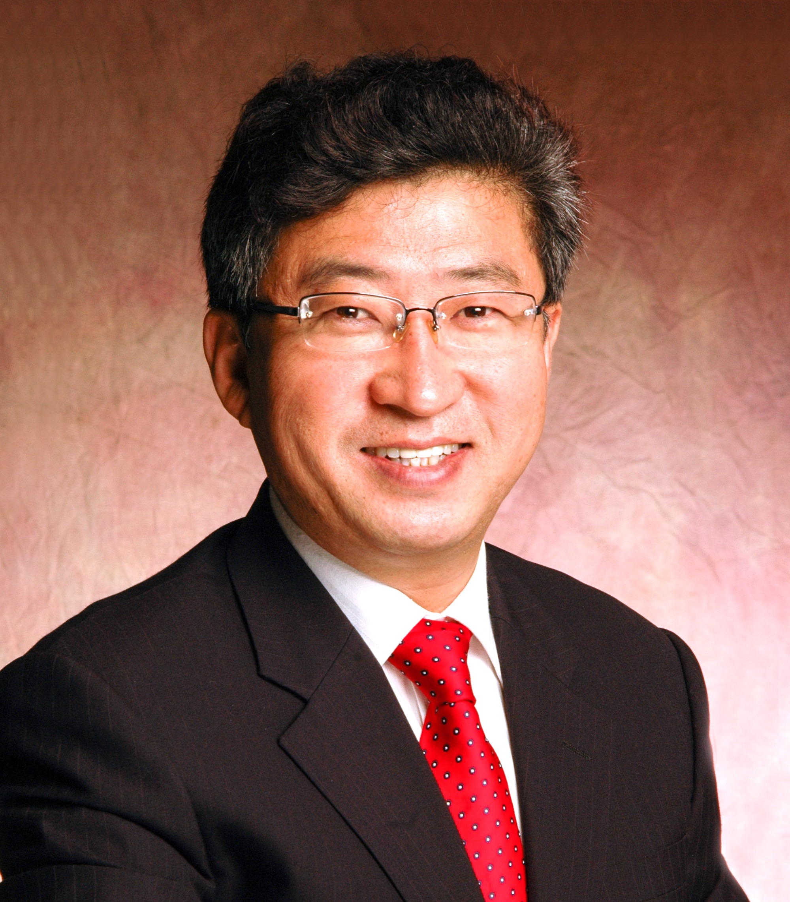
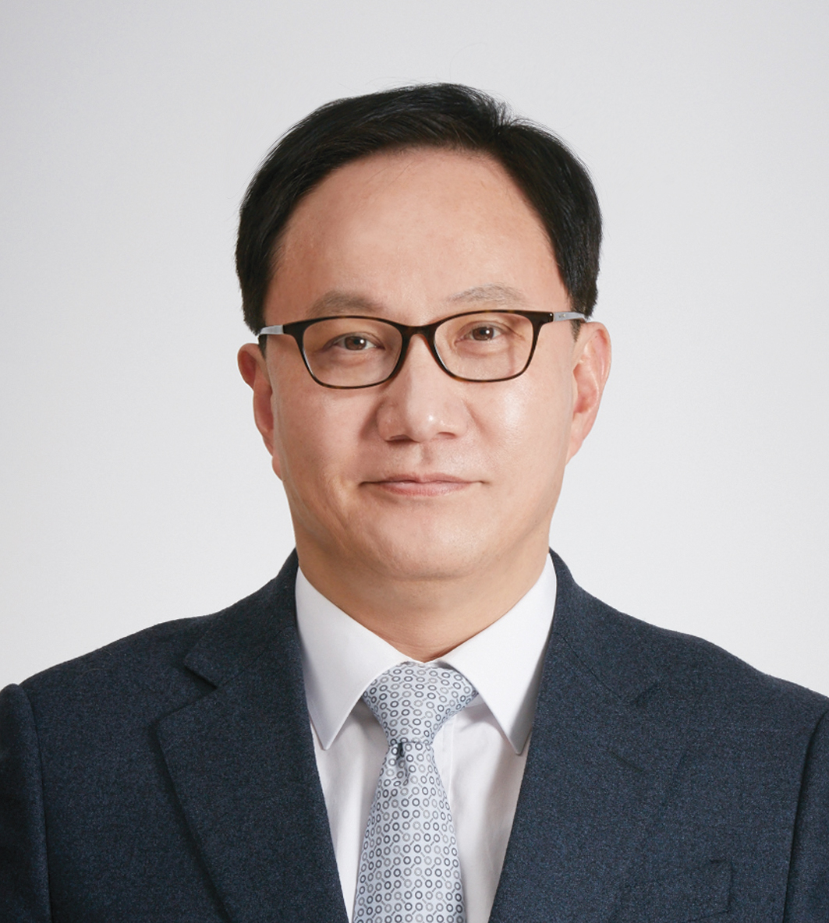
운영 위원진
김정회
책임교수
이균민
부책임교수
김학성 교수
맹필재 교수
박찬규 교수
이정호 교수
전상용 교수
주영석 교수
최철희 교수
박한오 대표
정현호 대표
KNOWLEDGE
From
IDEA
To
PRODUCT
TECHNOLOGY
과정 특징 및 특전
최고의 교수진, 최고의 교과과정, 산업계 리더인 동문 협력 네트워크
바이오헬스 분야 첨단 기술이전/기술 사업화 /컨설팅 지원
카이스트 총장 명의 수료증 및 총동창회 동문 자격 수여

